Slide 1
ابدأ

Slide 2
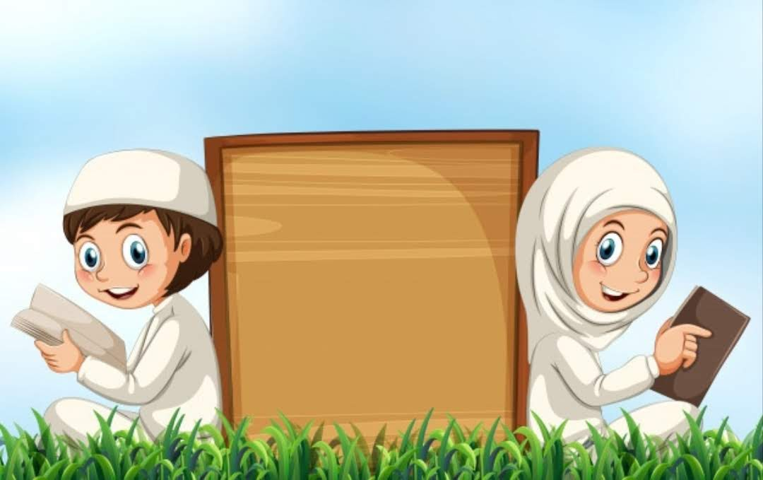
هيا نتعرف معا على شهر رمضان المبارك
شرح عن شهر رمضان
تمارين عن شهر رمضان

Slide 3
التالي

Slide 4
التالي

Slide 5
التالي

Slide 6
التالي

Slide 7
التالي

Slide 8
التالي

Slide 9
التالي

Slide 10
التالي

Slide 11
التالي

Slide 12
التالي

Slide 13
الصفحة الرئيسية

Slide 14
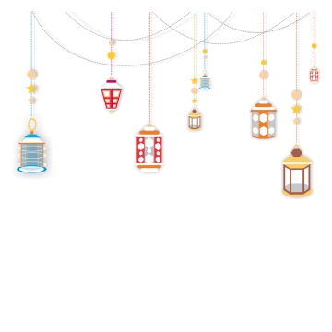
كيف يحدد المسلمون بداية شهر رمضان
رؤية هلال رمضان
رؤية غيوم رمضان

Slide 15
اجابة صحيحة
احسنت
التالي

Slide 16
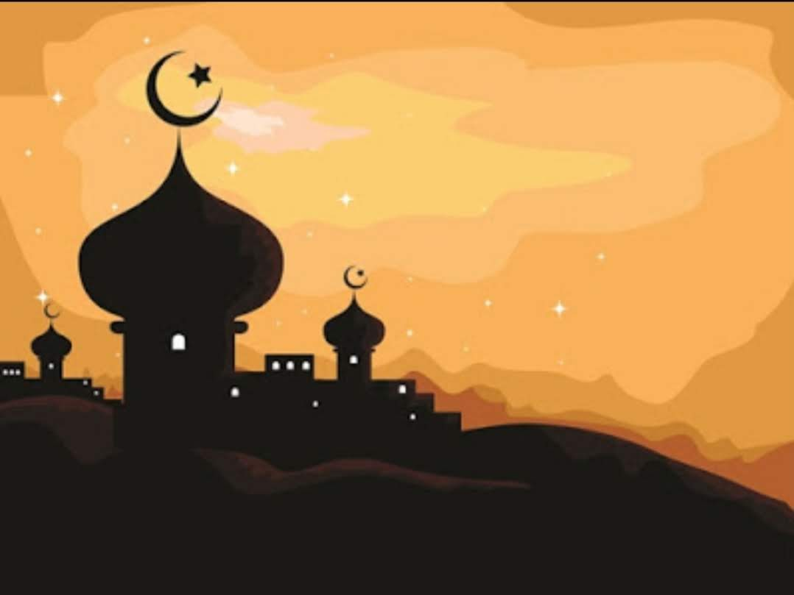
اجابة خاطئة
حاول مرة اخرى
عودة

Slide 17
ماذا يفعل المسلمون في شهر رمضان؟
الحج
الصيام

Slide 18
اجابة صحيحة
احسنت
التالي

Slide 19
اجابة خاطئة
حاول مرة اخرى
عودة

Slide 20
ما اسم الليلة المباركة في شهر رمضان؟
ليلة القدر
ليلة الرحمة

Slide 21
اجابة صحيحة
احسنت
التالي

Slide 22
اجابة خاطئة
حاول مرة اخرى
عودة

Slide 23
ليلة القدر خير من ؟
1000 شهر
100 شهر

Slide 24
اجابة صحيحة
احسنت
التالي

Slide 25
اجابة خاطئة
حاول مرة اخرى
عودة

Slide 26
متى يجب التوقف عن الاكل والشراب؟
عند الفجر
بعد العصر

Slide 27
اجابة صحيحة
احسنت
التالي

Slide 28
اجابة خاطئة
حاول مرة اخرى
عودة

Slide 29
ما اسم الشخص الذي كان يوقظ الناس للسحور؟
مهرج
مسحراتي

Slide 30
اجابة صحيحة
احسنت
التالي

Slide 31
اجابة خاطئة
حاول مرة اخرى
عودة

Slide 32
متى يجب الافطار بعد الصيام؟
عند المغرب
بعد العشاء

Slide 33
اجابة صحيحة
احسنت
التالي

Slide 34
اجابة خاطئة
حاول مرة اخرى
عودة

Slide 35
لمن يجوز الافطار في رمضان؟
المريض
الفقير

Slide 36
اجابة صحيحة
احسنت
التالي

Slide 37
اجابة خاطئة
حاول مرة اخرى
عودة

Slide 38
ما هي الصلاة التي تصلى في رمضان؟
صلاة التراويح
صلاة الضحى

Slide 39
اجابة صحيحة
احسنت
التالي

Slide 40
اجابة خاطئة
حاول مرة اخرى
عودة

Slide 41
ما هو ترتيب رمضان بين الشهور الهجرية؟
التاسع
الثالث

Slide 42
اجابة صحيحة
احسنت
التالي

Slide 43
اجابة خاطئة
حاول مرة اخرى
عودة

Slide 44
ما هو الشهر الاول بالشهور الهجرية؟
رجب
محرم

Slide 45
اجابة صحيحة
احسنت
التالي

Slide 46
اجابة خاطئة
حاول مرة اخرى
عودة

Slide 47
ما هو الشهر الاخير في الاشهر الهجرية؟
ذو الحجة
محرم

Slide 48
اجابة صحيحة
احسنت
التالي

Slide 49
اجابة خاطئة
حاول مرة اخرى
عودة

Slide 50
ما هو العيد الذي يأتي بعد رمضان؟
عيد الاضحى
عيد الفطر

Slide 51
اجابة صحيحة
احسنت
عودة

Slide 52
اجابة خاطئة
حاول مرة اخرى
عودة

